Slide 1
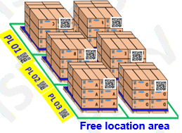
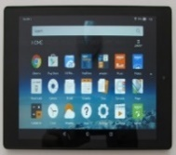

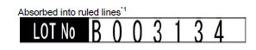
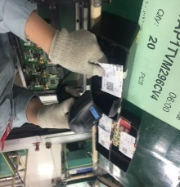
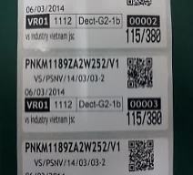

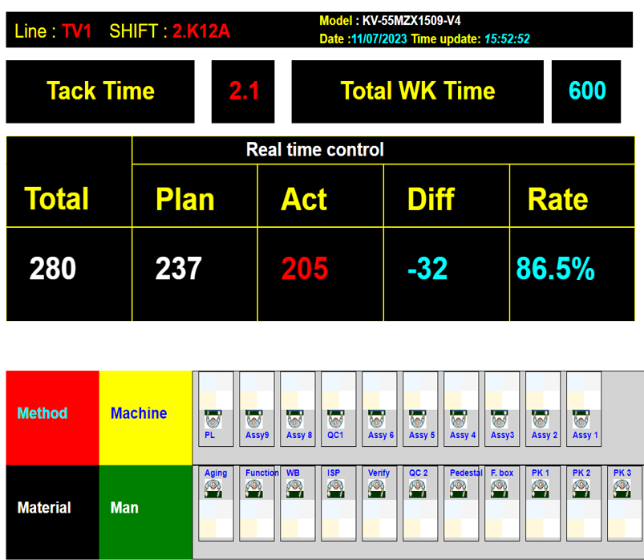
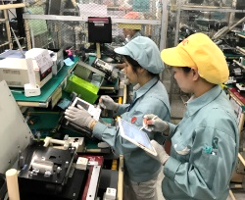
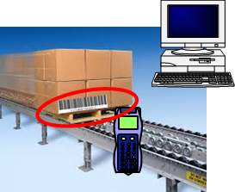
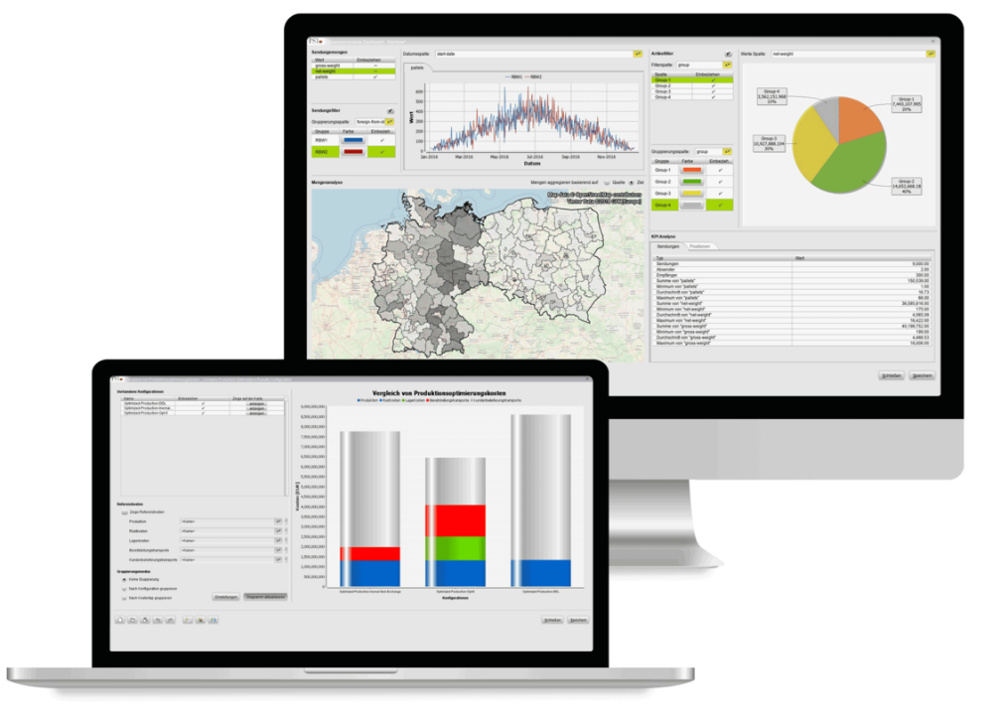

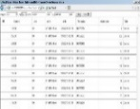
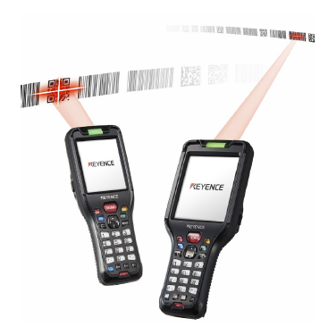
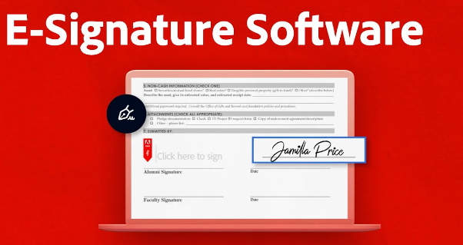

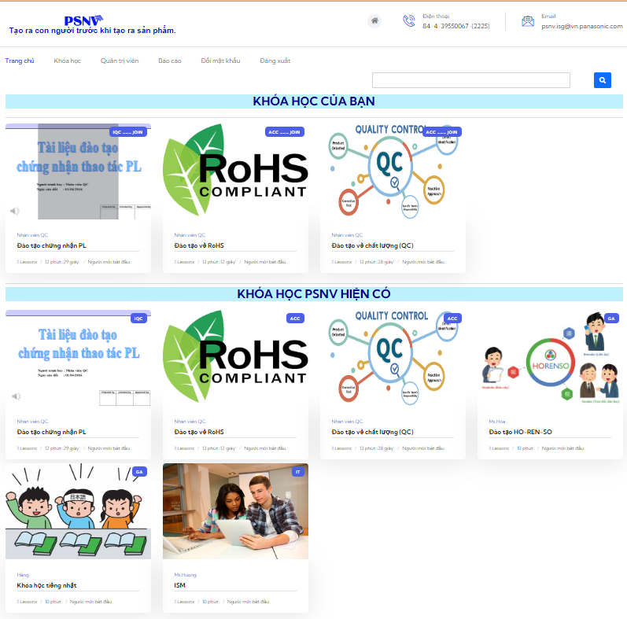
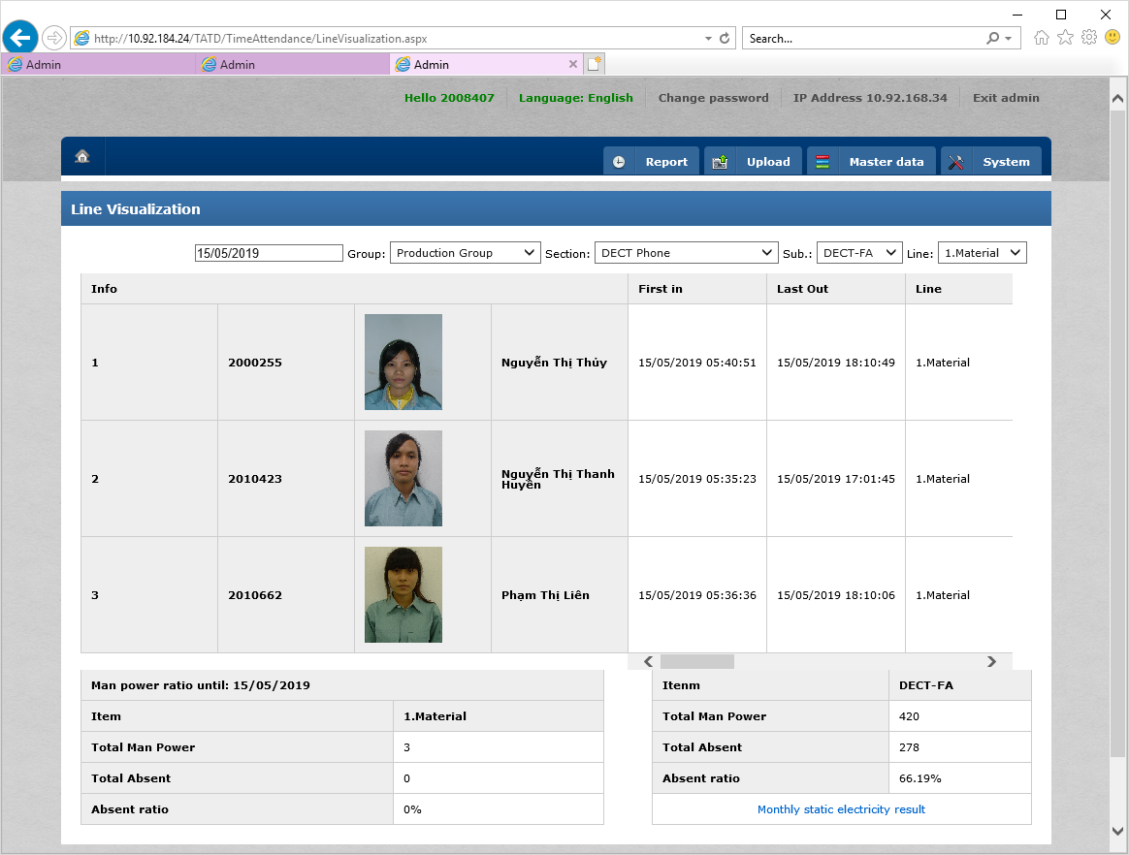

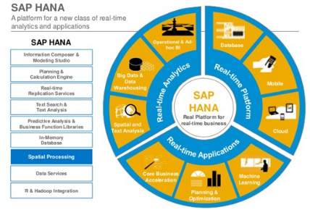
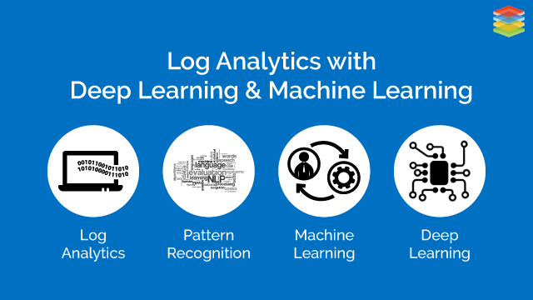

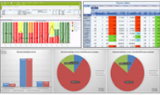
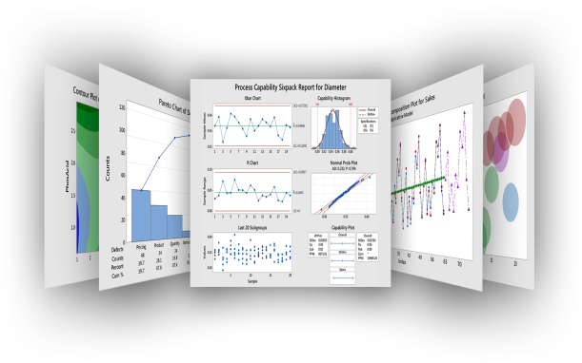


2. Direction of Smart Factory
1
■Data usage level
Level 3
Data collection/
accumulation
Level 4
Analysis and prediction
using data
Level 5
Control and optimization
using data
1
STRENGTHEN FACTORY STREAMLINE TIGHTEN CONTROL
2022
MCS
PQC
SMT
DIP
PMD
FA
QC
PSCD
Full-fill all process
by System
SAP
Sys
ECN change
Part A -> B
Part No :
A
DB
Part card:
A
DB
DB
SAP
QTY:
30
Date
Plant
Cat
Please check carefully
Free loc. & Smart W/H control
Insp./urgent Part,
in order & Map.
Check Part by character scan
Verify part card in DIP Process
Injection, printing process control
Cell Management.
Multi Job by Tablet
Shipping Control
Traceability
System
2024
Standardization
Linkage systems
2
REDUCE OFFICE MANUAL JOB BY E-OFFICE (E-Learning, E-Leave, E-OT, E-Work, E-EVALUATION, E-SIGN, E-Assistant)
E-Learning, E-Leave , E-OT, E-Work
MBO
KPI
Performance
Effort
E-EVALUATION
(Approval)
E-Assistant
E-Office
2026
IP
Management
Optimization
DB
Chatbot
3
TOWARDS SMART FACTORY
2028
Toward
Smart Factory
Signal & Data
Analysis
KPIs
Dashboard
Visualization
Predict system
with AI
2030
Notes:
業務・工程で多くのデータの収集・蓄積はできている状況ですが、
まだ紙による業務が存在するのも事実です。
次の段階であるデータによる分析・予測にチャレンジしていくためにも、レベル３のブラッシュアップとして
さらなるペーパーレス化にも取り組んで参ります。

Slide 2
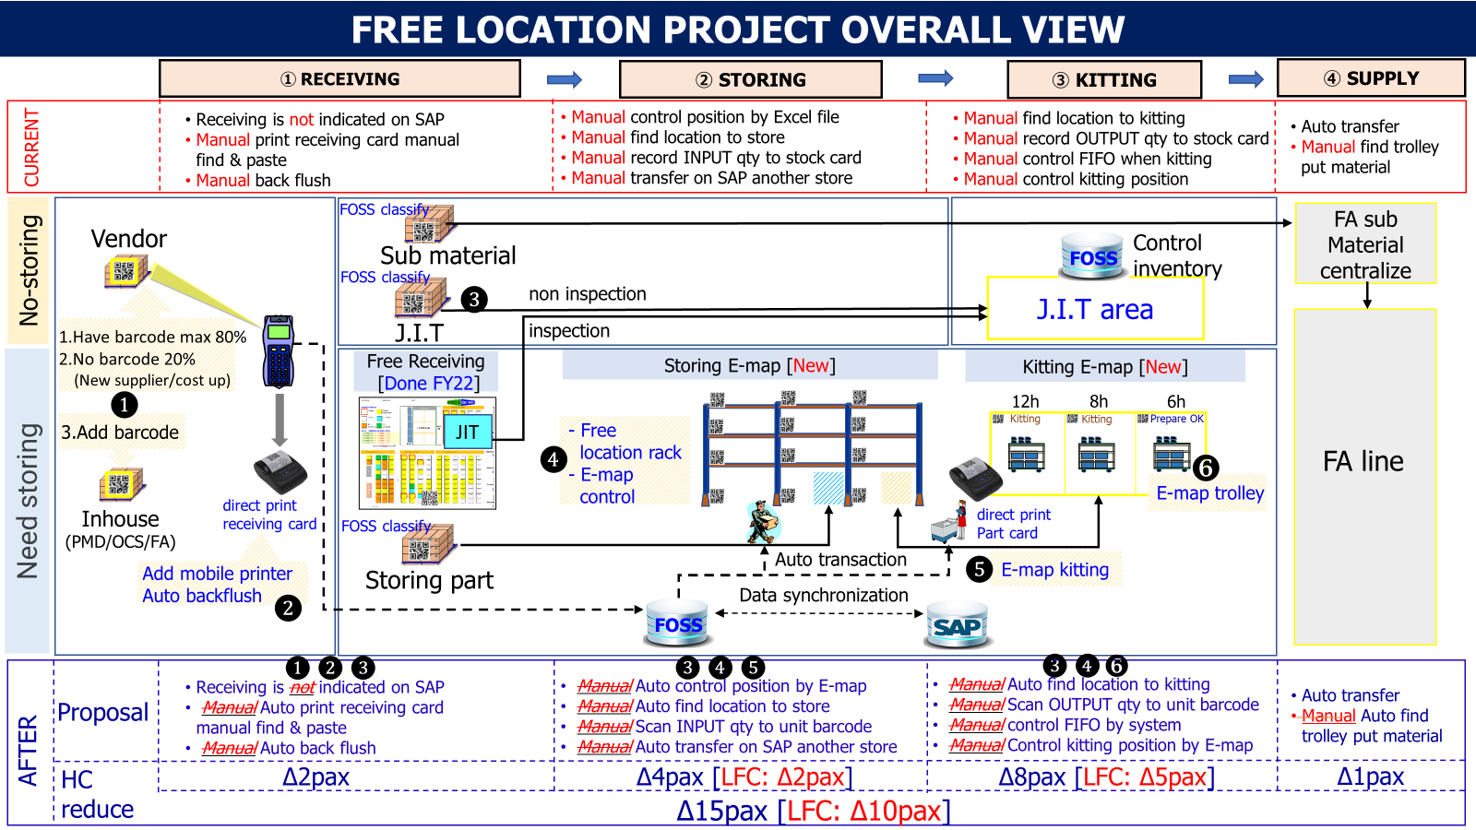




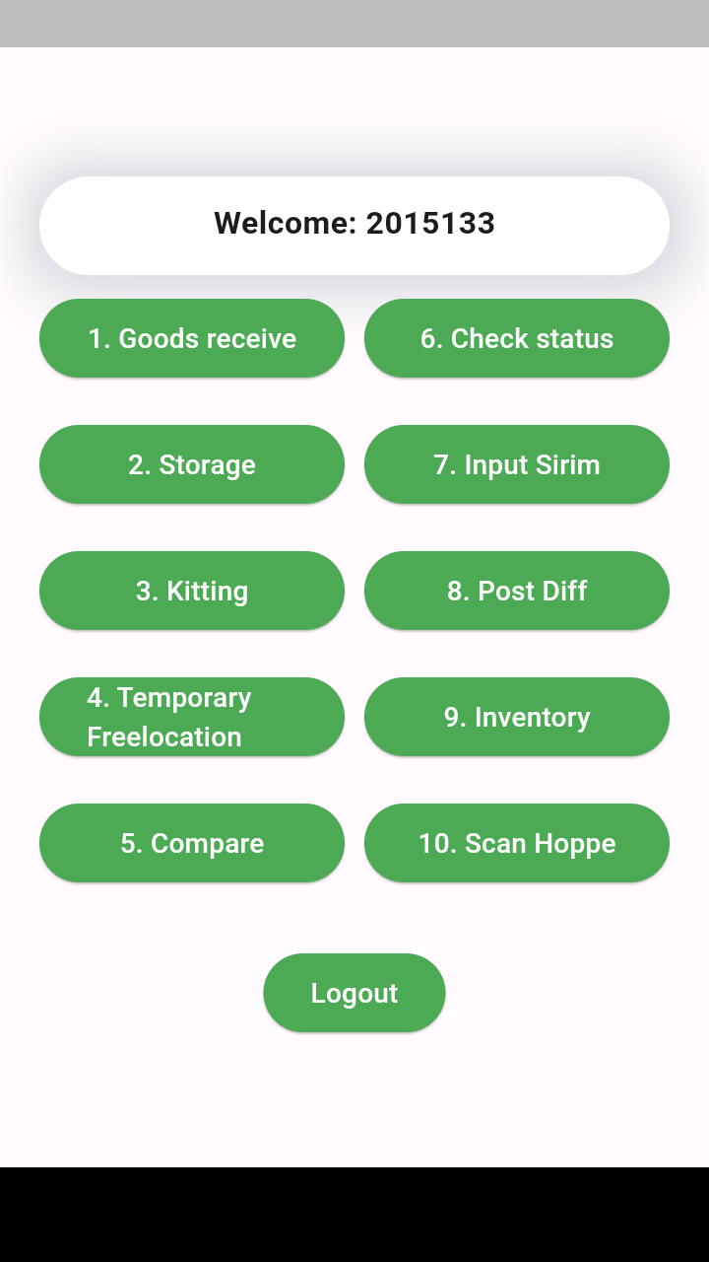
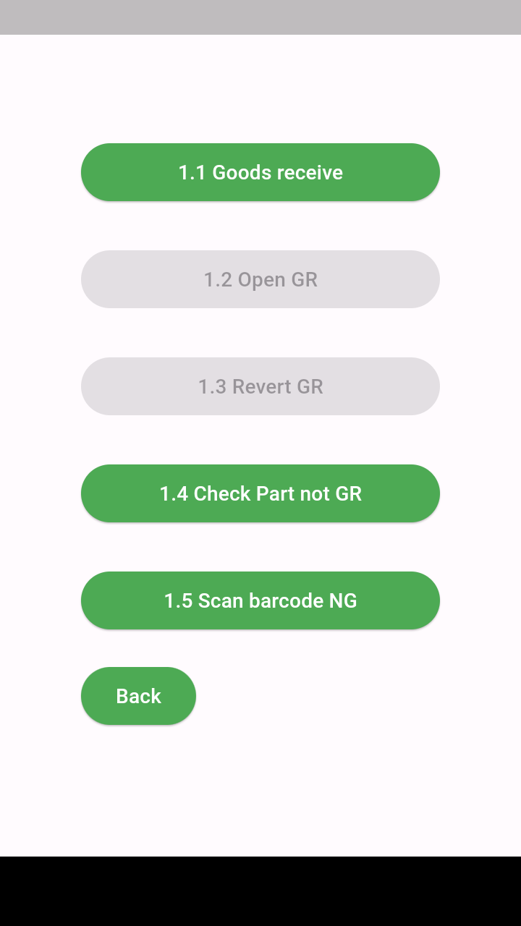
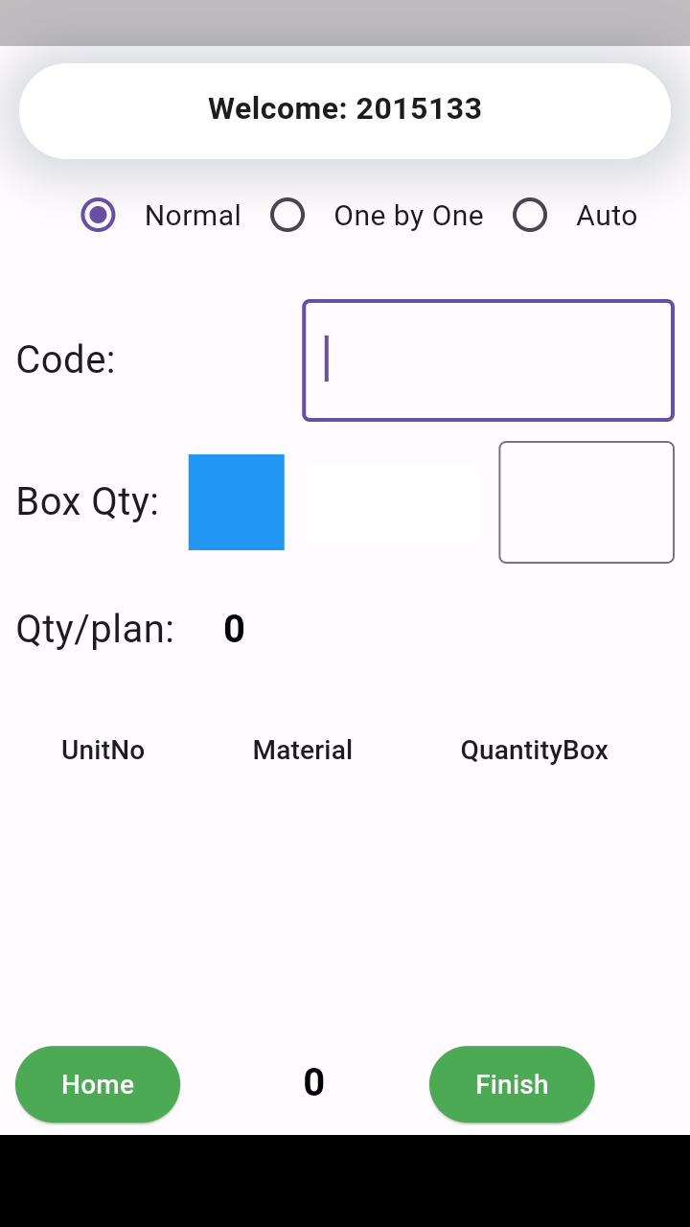
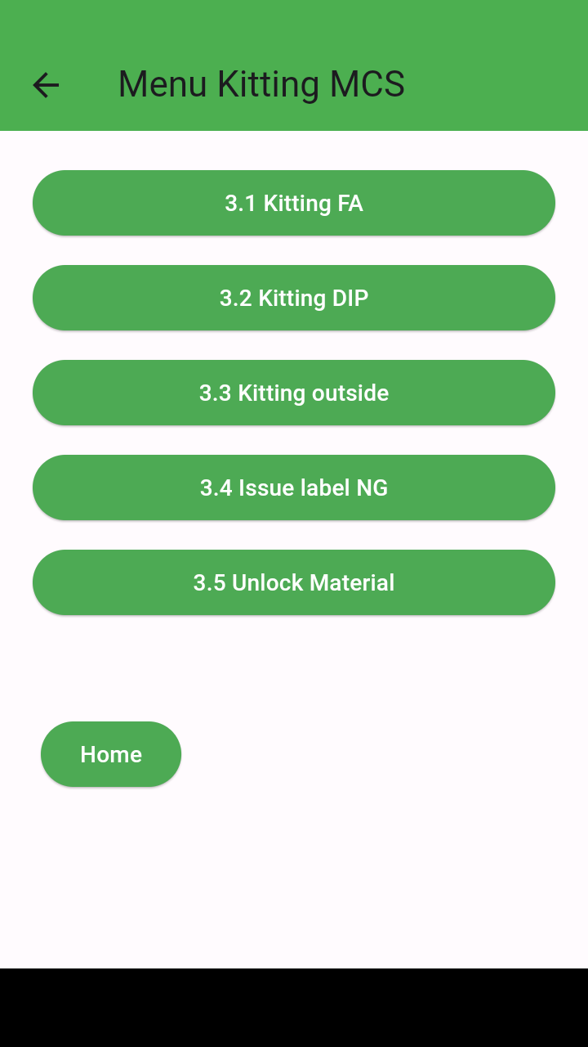
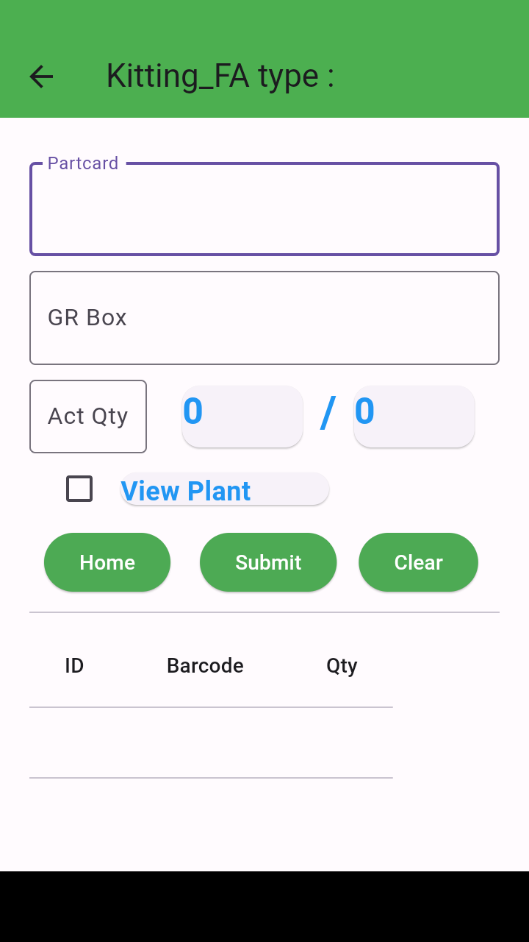
3-2. Smart warehouse management system
2
・Involve ISD members to improve QCD.
・Reap results from the second half with a vertical launch through sufficient testing
* Improved data accuracy between FOSS and SAP
Data synchronization
FOSS
* Screen under development
[Overall Project Progress Timeline]
MILESTONE 1
Goods Receiving
and temp location
MILESTONE 2
Storing
MILESTONE 3
Kitting, Supply
MILESTONE 4
Inventory
MILESTONE 5
SIT & UAT
Oct.23
Jan.24
Apr.24
Jun.24
Sep.24
Phase 1 test
Phase 2 test
Phase 3 test
Phase 4 test
Notes:
２つ目のテーマは23年度からの継続取組みであるSmart warehouse management systemです。
現在、アウトソース活用で推進していますが、QCDの向上のためISDメンバーを投入していきます。
また、FOSSシステムとSAP連携強化によりデータ精度の改善も図っていきます。
そして、関連部門と連携し十分なテストを行い垂直立ち上げで2ndハーフから着実に成果が刈り取れるよう推進していきます。

Slide 3
4. FY2024 Activity
3
Development
SCM Solution
* Improve signal communication between IoT and FOSS, Weight check
* Upgrade remain system run on WinCE to Android (GA,PE,SCS,FA)
* Build E-Leave, E-OT and E-Work system
* Enhance Material Control by Smart Ware House Management System
SAP HANA implementation:
- Review & adjust ~400 customize programs:
▼20% <Jul-24>
- SAP development: Documentations
(Technical Speciation, Unit test,..)
- Study Fiori to reduce customize program
<May-24>
Activities FY24 project:
- SA improvement (link SAP & SCM Navi):
▼1pax <Aug-24>
- Processing process on SAP: ▼1pax <Jun-24>
- Data link SAP-WMS: ▼1pax <Jul-24>
Infrastructure
* Upgrade to Windows11 : 152 pcs
* Replace to New PC: 138 pcs
* Improve wireless signal for both office and production: 30 pcs
* Upgrade office servers : 2 hosts
What we should do
ISM
* All Office PC Patches security is updated
* All Information of assets are protected from cyber-attacks.
* Specialized ISM training for Dept
- Consensus building at the point of planning
- Thorough management of progress
Notes:
今年度の活動計画のまとめです。
主要テーマに加え、これらの活動を支えるインフラ、情報セキュリティの活動を行っていきます。
Windows11へのアップグレード、老朽化PCのリプレース完遂、加えてサーバ及びネットワーク環境の改善を行ってまいります。
ISMについては、研修コースや各部門向けのトピックを増やして従業員のISM意識をさらに高める活動を行ってまいります。
また、全ての活動に対して計画時点の合意形成と進捗管理の徹底を強化します。
各関連部門と目標、スコープに齟齬が無いよう合意をした上で着手し、
合意したスケジュール順守のための進捗管理を徹底することで手戻りのない
プロジェクト推進を実践してまいります。

Slide 4




1. FY2023 Review
4
Development
SAP
〇 Renewal of the FOSS system
〇 Traceability OLED TV
* Head Count : ▼1 pax
〇 Outsourcing software Linkage
* Total Cost Down: 11.6K$
S/4 HAHA:
- High Level Feasibility Study Fit/Gap Summary
- Alignment & discussion for Cost reduction
Activities:
◎ Project SAP & Ecus * HC: ▼2pax
〇 SAP setup for OLED TV
Infrastructure
Process Improvement
〇 Update MS Office 2016 above
〇 Upgrade OS to Windows 11
▲ Replace to New PC
△ Inventory Analysis (Saved 120h/Year)
△ Control Scrap (Saved 312h/Year)
△ Check OR part in PAPVN BOM
(Saved 420h/Year)
- Other Tools (Saved 136h/Year)
*Total Cost down: 4.9K$
ISM
◎ Successful get ISO 27001:2022 certificate
(One year ahead of schedule)
* Cost down: 1.6K$
Reflection
Reap the reward,
Improving theme management accuracy
Notes:
まず23年度の振り返りですが
こちらは各チーム毎の活動実績になります。
開発ではFOSSシステムのモダナイゼーションを実施、機能の統廃合も行いながらアンドロイドOSへの作り変えを行いました。
また、新カテゴリーのOLED TVへの対応や各関連システムとの連携対応などを行いました。
つぎにインフラですが、
Office2016以上へのアップデートを全対象端末について完了することができました。
またWindows11へのアップグレードにつきましては23年度計画数468台を達成しています。
しかしながら、パソコンのリプレースにつきましては一部遅延が発生し23年度の計画台数には届きませんでした。
これにつきましてはリカバリープランを立て24年度分と合わせて対応してまいります。
ISMにつきましては
ISO27001:2022の認証を当初計画より1年前倒しでパナソニックグループのトップランナーとして取得することができました。
SAPチームにつきましては
非常に難しいS/4HANAの導入検討を進める一方で、SAP－Ecusプロジェクトを推進し、当初の成果に結び付けることができています。
最後にプロセス改善につきましては
在庫分析や廃棄コントロールなどVBAの開発対応を行って参りました。
今後の課題としては
仕込みのテーマもありますので成果の刈り取りとテーマ管理の精度向上が必要と認識しております。

Slide 5
1. FY2023 Review
5
Development
SAP
〇 Renewal of the FOSS system
〇 Traceability OLED TV
* Head Count : ▼1 pax
〇 Outsourcing software Linkage
* Total Cost Down: 11.6K$
S/4 HAHA:
- High Level Feasibility Study Fit/Gap Summary
- Alignment & discussion for Cost reduction
Activities:
◎ Project SAP & Ecus * HC: ▼2pax
〇 SAP setup for OLED TV
Infrastructure
Process Improvement
〇 Update MS Office 2016 above
〇 Upgrade OS to Windows 11
▲ Replace to New PC
△ Inventory Analysis (Saved 120h/Year)
△ Control Scrap (Saved 312h/Year)
△ Check OR part in PAPVN BOM
(Saved 420h/Year)
- Other Tools (Saved 136h/Year)
*Total Cost down: 4.9K$
ISM
◎ Successful get ISO 27001:2022 certificate
(One year ahead of schedule)
* Cost down: 1.6K$
Reflection
Reap the reward,
Improving theme management accuracy
Notes:
まず23年度の振り返りですが
こちらは各チーム毎の活動実績になります。
開発ではFOSSシステムのモダナイゼーションを実施、機能の統廃合も行いながらアンドロイドOSへの作り変えを行いました。
また、新カテゴリーのOLED TVへの対応や各関連システムとの連携対応などを行いました。
つぎにインフラですが、
Office2016以上へのアップデートを全対象端末について完了することができました。
またWindows11へのアップグレードにつきましては23年度計画数468台を達成しています。
しかしながら、パソコンのリプレースにつきましては一部遅延が発生し23年度の計画台数には届きませんでした。
これにつきましてはリカバリープランを立て24年度分と合わせて対応してまいります。
ISMにつきましては
ISO27001:2022の認証を当初計画より1年前倒しでパナソニックグループのトップランナーとして取得することができました。
SAPチームにつきましては
非常に難しいS/4HANAの導入検討を進める一方で、SAP－Ecusプロジェクトを推進し、当初の成果に結び付けることができています。
最後にプロセス改善につきましては
在庫分析や廃棄コントロールなどVBAの開発対応を行って参りました。
今後の課題としては
仕込みのテーマもありますので成果の刈り取りとテーマ管理の精度向上が必要と認識しております。

Slide 6
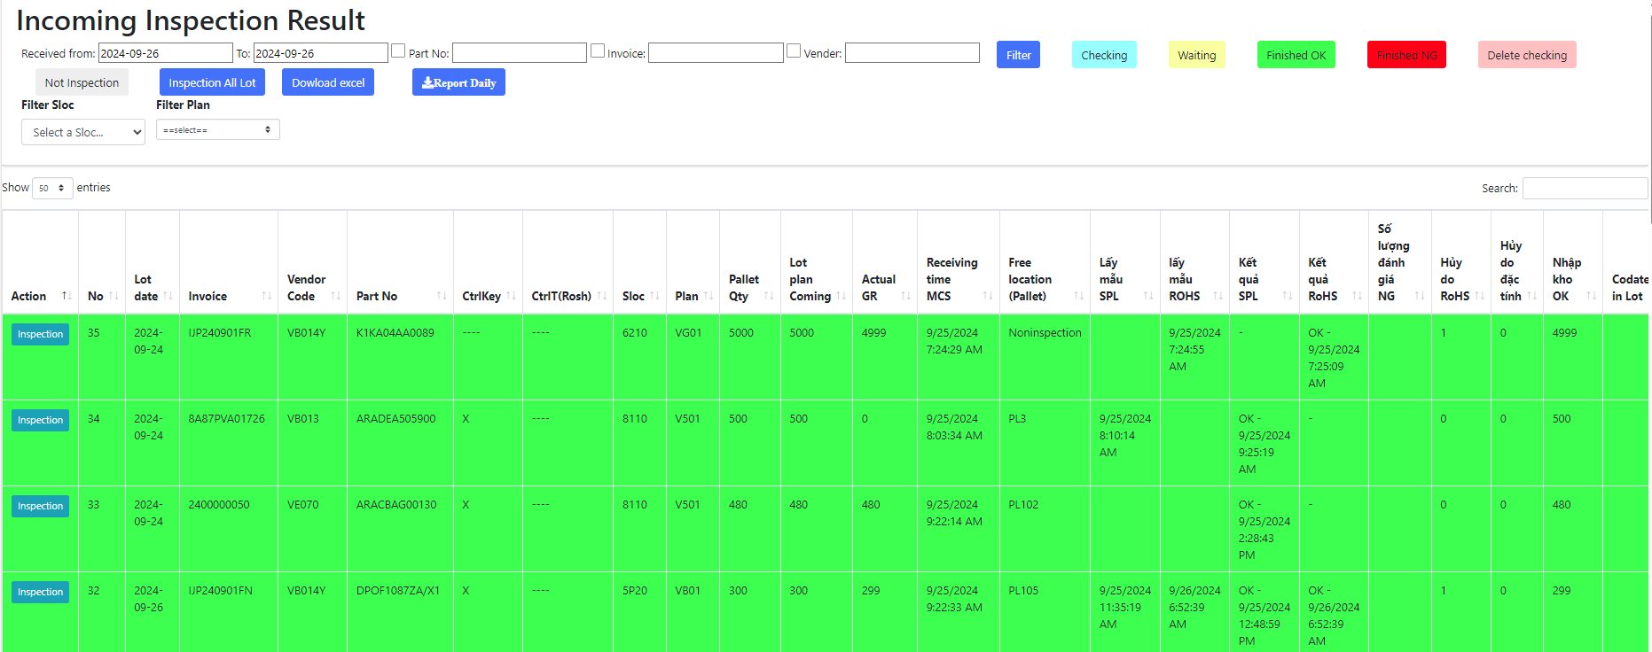

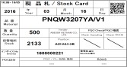
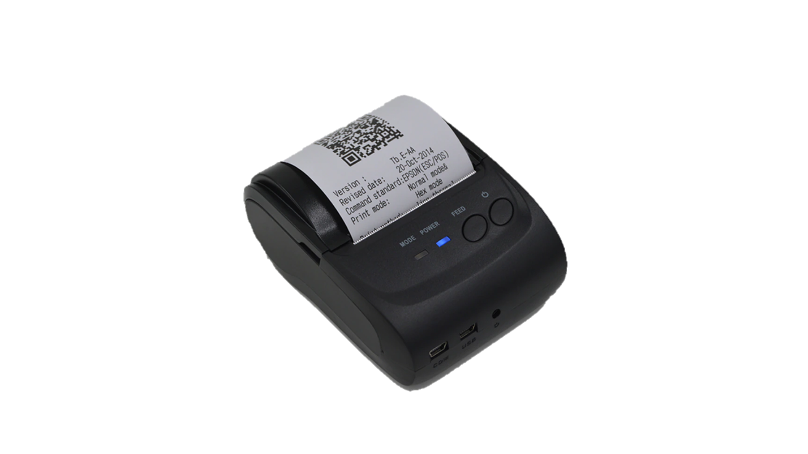
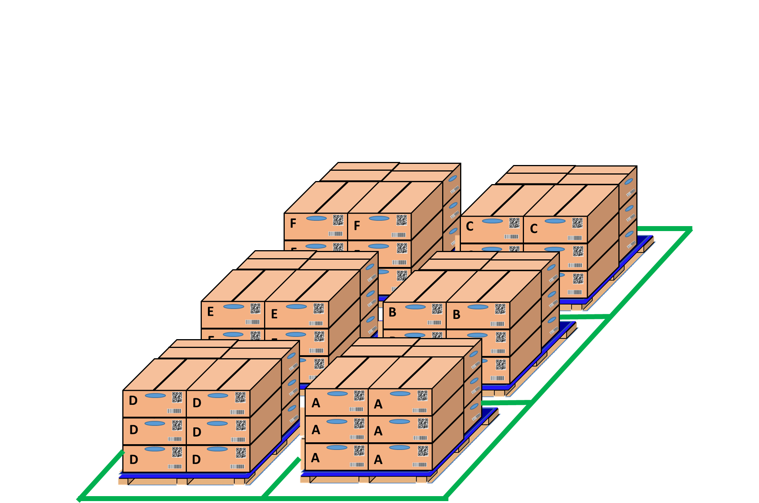
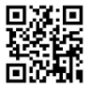


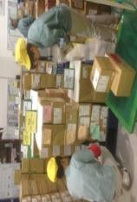

E chop for IQC inspection
Replace physical stamp by electronic stamp for IQC
Developer: Nguyen Nhu Minh
Apply: Aug 2024
Expense: 0
Reduce : 1Pax
◆ Before
◆ After
PROCEDURE
Visualize the IQC inspection
Inspection
OK
MCS
Good receipt
IQC check
Storing
Direct print stock card
PQC
Sampling
Loss time to chop stamp
Update
Inspection
Update
IQC pick up sample
Non-inspection
NG
OK
IQC pick up sample
NG
location
Inspection
SWMS
Inspection OK
NG
OK
IQC inspection
PQC
Sampling
OK
NG
NG
OK
OK
NG
Day- Month- Year
OK
PQC
Day- Month- Year
OK
PQC
IQC inspection
Loss time to physical stamp OK /NG
Day- Month- Year
IQC judgment OK/NG auto judgment All lot
PQC
IQC find location and chop stamp all lot
Make function inspection IQC on web and mobile replace chop stamps.
Merit: Reduce 1 Pax.
IQC lost time chop stamp when pick up the sample box.
IQC lost time find location and chop stamp all lot after inspection.
Improve :
Currently :

Slide 7
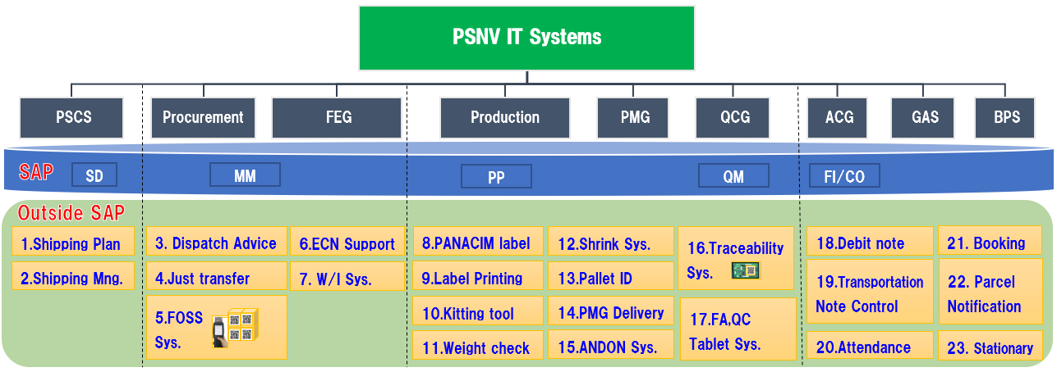
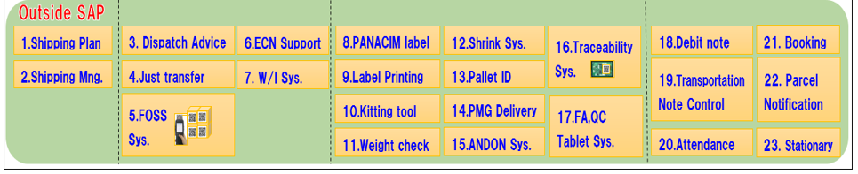
PSNV SYSTEMS OVERVIEW
SD: Sales and Distribution
QM: Quality Management
MM: Materials Management
FI/CO: Financial Accounting/Controlling
PP: Production Planning
Info: EDI, Sales order, Packing, Shipping instruction, Invoice
Info: Material Master, Engineering Change Notification (ECN), Purchase Requisition, EDI Purchase Order, Shipping Advise,
Dispatch Advice, Invoice
Info: BOM structure , Production Plan Monthly / daily, Transfer Posting, Backflush, Sub-Material
Info: Daily coming RoHS inspection,
Recording Inspection result, RoHS grouping, sharing
Info: Business Plan, Fix asset,
G/L Account posting
24. MCS Free
location

Slide 8

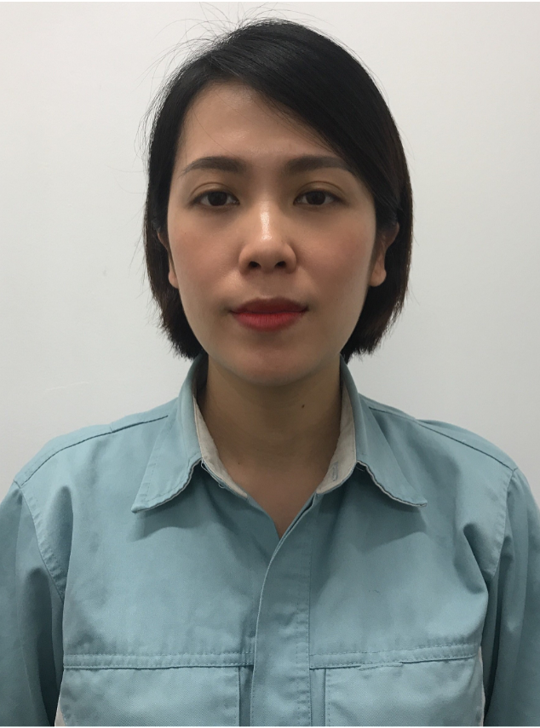



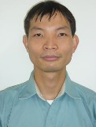
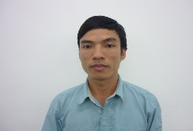
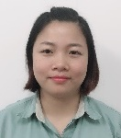
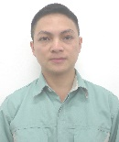
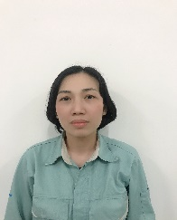
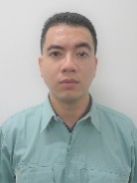
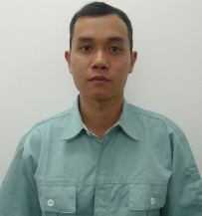

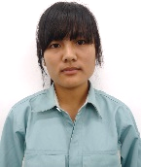
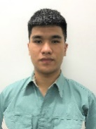
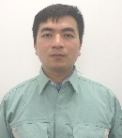
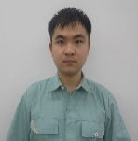
ISD Organization
GM
Date: 14th / Oct / 2024
Version: 11
Matsushita
SCM Solution
IT Planning
Manager
Manager
Management
SAP
SOX
Management
All Development
Budget Control
Nguyen Thi Thuy
Nguyen Van Chung
Infrastructure
ISM
System Development
Supervisor
Supervisor
S.Specialist
Supervisor
Supervisor
Specialist
SAP ABAP
SAP
IT Training
VBA Development
Infrastructure
ISM
Budget control
Development
Project management
Nghiem Hien
Lam
Le Thu Hoa
Do Minh Toan
Mai Ngoc Trinh
Tran Thi Huong
Nguyen Van Hien
Supervisor
Officer
IT Tool control
Japan system
support
Officer
Leader
S.L.Leader
Officer
Officer
Officer
Officer
Nguyen Thi Thanh Hoa
Nguyen Viet
Trung
Vu Duc Chinh
Pham Duc Viet
Le Thi Hai
Hoang Ngoc Lan
Truong Quoc
Phong
Nguyen Nhu Minh
Nguyen Tuan Anh
SAP ABAP
PC, LAN
PC, LAN
Budget control
Contract
& Payment
Development
Development
Development
Development

Slide 9
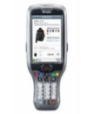
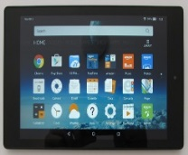

4. ACTION PLAN
8/10
59K$/Y
ACTION 2: EXPAND FOSS
Activity 2: Link FOSS with relevant systems Ensure Quality(03/2018)
HOW TO DO
TARGET & PLAN
Link FOSS to concerned systems for error (prevent quality issue)
FOSS & ANS
(08/2017)
FOSS & ECN,
Smart device
(12/2017)
HULFT to transfer data real-time
Line Indication
HT
Tablet
SAP
HULFT
ECN change
Part A -> B
Weight Check
ECN change
Part A -> B
Part No :
A
Part No :
A
ECN change
Part A -> B
A
Part card:
A
Part card:
A
Part No :
QTY:
30
QTY:
30
Part No :
A
Please check carefully
Part card:
A
QTY:
30
Part card:
A
Date
Plant
Cat
ECN
Please check carefully
FOSS
Visualization
QTY:
30
40K$/Y
Weight
Please check
2. Link FOSS to all existed system - Everything connects
Production
Visualization
(03/2018)
Procurement
SMT
FOSS
FA
PSCS
Dispatch Advice (DA)
Barcode
Scheduler
MCS
Weight
Check
Packing
Check
SMT
Management
PT200
DIP
Shrink
System
Shipping
Control
E-PRO
PANACIM
PMG
Notes:
(1.5m)
Next is activity 2 for expanding FOSS
First FOSS will link to relevant systems to notify error: we link SAP,HULFT, FOSS,ECN and Weight check
To visualization on any device (example: Indication ECN change on Pro.Line PC, HT, Tablet)
Second FOSS will link to all existed system, everything connects to enhance management.
OK We’ve looked at ACTION PLAN.
Now we’ll move on to DEVELOPMENT PLAN

Slide 10
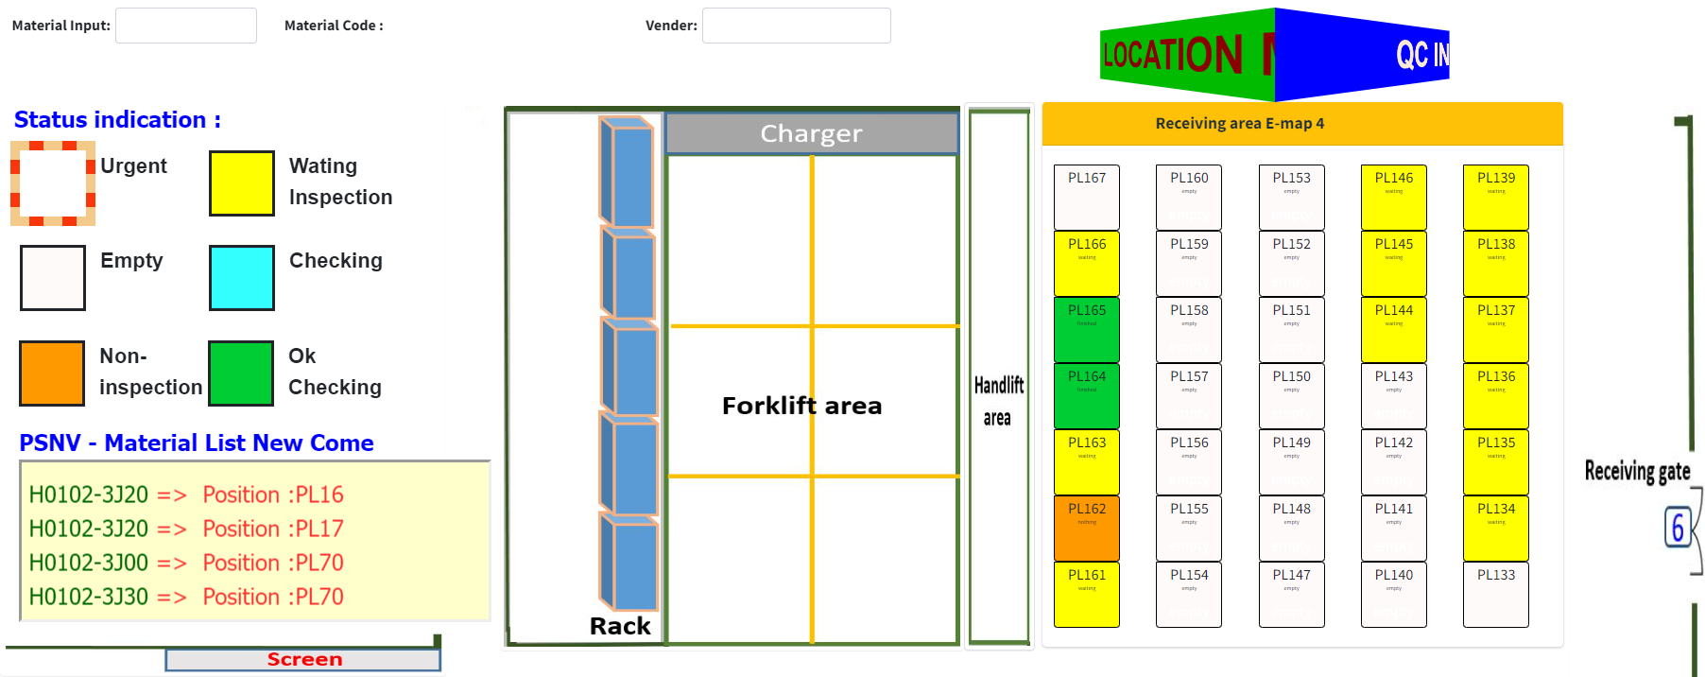
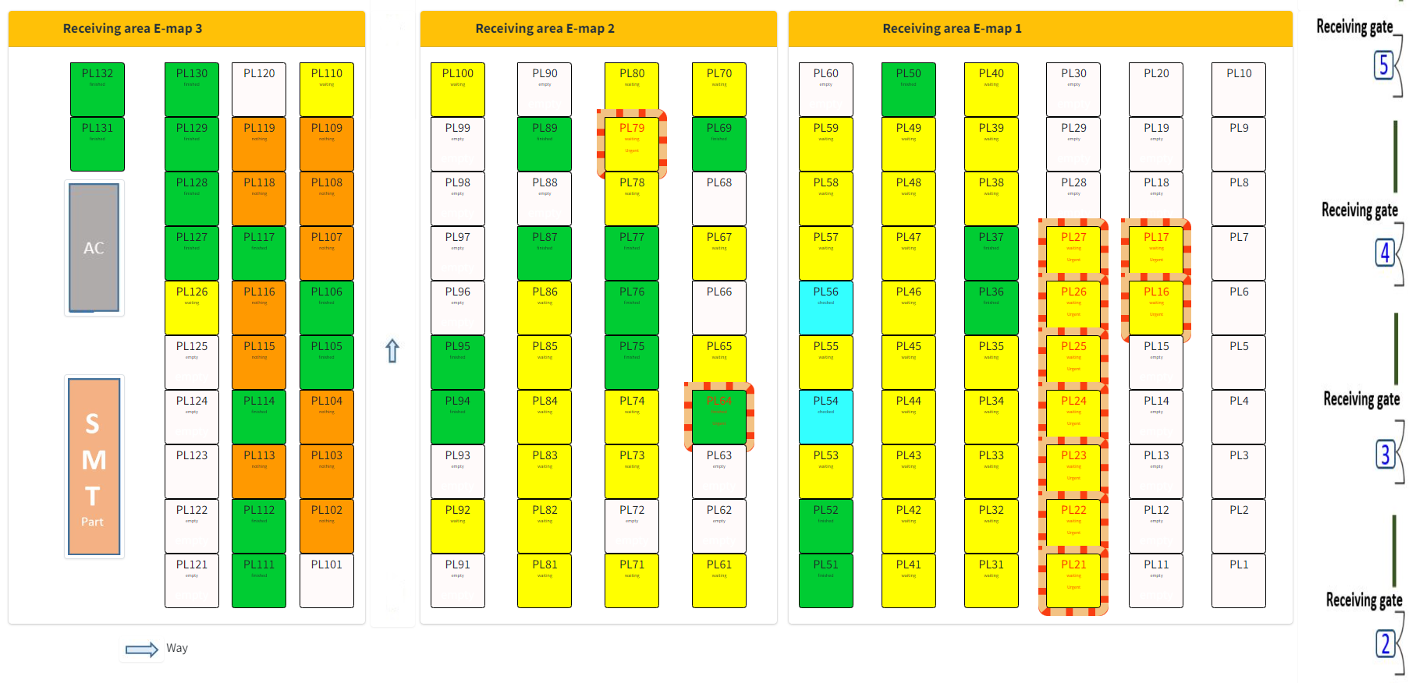
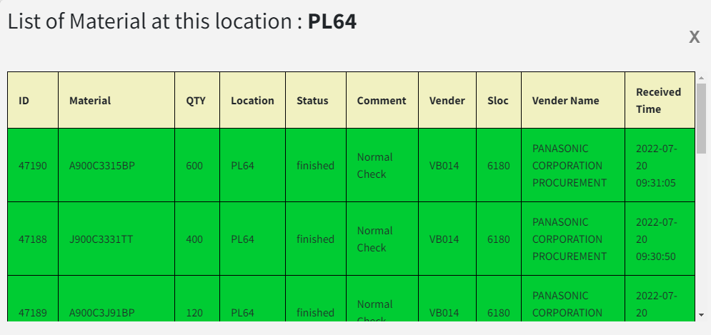
MCS – QC FREE LOCATION
Main Function
Real location indication
Inspection status
Urgent Pallet & Material notice
New material location coming

Slide 11
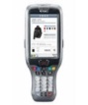





FY2019 DEVELOP SYSTEMS
289.4KUSD
11/17
1
ROH – HALB – FERT FACTORY STREAMLINE TIGHTEN CONTROL
・MCS
・PQC
・SMT
・DIP
・PMG
・FA
・OQC
・PSCS
SAP
A2
A1
Sys
B2
B1
ECN change
Part A -> B
Part No :
A
Part card:
A
DB
DB
SAP
DB
QTY:
30
C2
C1
Date
Plant
Cat
Please check carefully
Free location master control
Insp./urgent Part,
in order & Map.
Check Part by character scan
Scan part card in DIP Process
Improve PMG delivery process
Control Sub & SP Mat.
Multi Job by Tablet
E-Tally Control
2
REDUCE INDIRECT MANUAL JOB
・FE
・PMS
・ACS
・GAS
・BPS
Master
BOM
Post Diff. by group (instead of PI)
Prod.
Line
Mng.
PDM
IP
PAPVN
DB
DB
Control PAPVN BOM by System
Control Monthly Post Diff. by S.loc
HR System Data Utilization
Stationary Control System
3
RESEARCHING TECHNOLOGY - TOWARDS SMART FACTORY 2019 -2024
Notes:
The 1st is ROH – HALB – FERT FACTORY STREAMLINE TIGHTEN CONTROL.
Free location master control in MCS, base on that PQC can show a map on smart device to check sampling or urgent part.
In the SMT, we will check part more strictly by character scan.
In DIP process also use barcode part card to scan.
Then we have plan to improve PMG delivery process by input SAP directly.
control Sub & SP Material in FA
Multi Job on Tablet for OQC & E-Tally control for PSCS
Beside we will reduce Indirect Manual Job By Control PAPVN BOM for FE and PMS.
Control Monthly Post Diff by S.loc for ACS, Prod. Line Management base on HR System Data
Stationary control system for BPS.
researching technology – Towards smart factory
Such as: SAP Hana,Log Analytics, Pattern Recognition, Machine Learning and Deep Learning.
Next one, I want to say briefly about action plan schedule.
As you can see here is the plan for Production, PSCS,Procurement,etc .. And ISG.
Finally shall we keep work safe for your life and family together.

